Slide 1

MedQueue
Queue made smarter.
(and safer)
Amato Adriano
Afeltra Angelo
Fucile Andrea
Rapa Giovanni

Slide 2
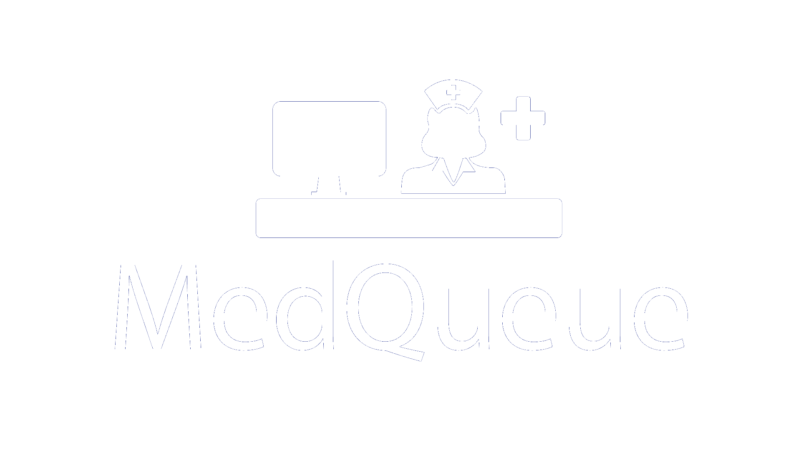
Perché MedQueue?
MedQueue nasce per semplificare il processo di prenotazione ai servizi burocratici degli ospedali, rendendo più facile e gestibile la situazione all’interno degli uffici sia per il personale ospedaliero sia per i clienti.
Oltre a rendere in generale l’esperienza migliore, in periodi come quelli moderni, aiuta anche a gestire i distanziamenti dovuti alle imposizioni per prevenzione Covid-19.

Slide 3
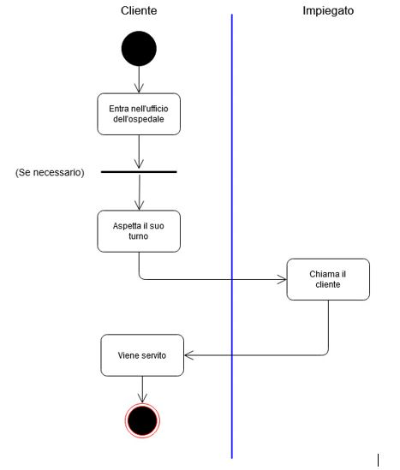
Sistema corrente
Prima di

Slide 4
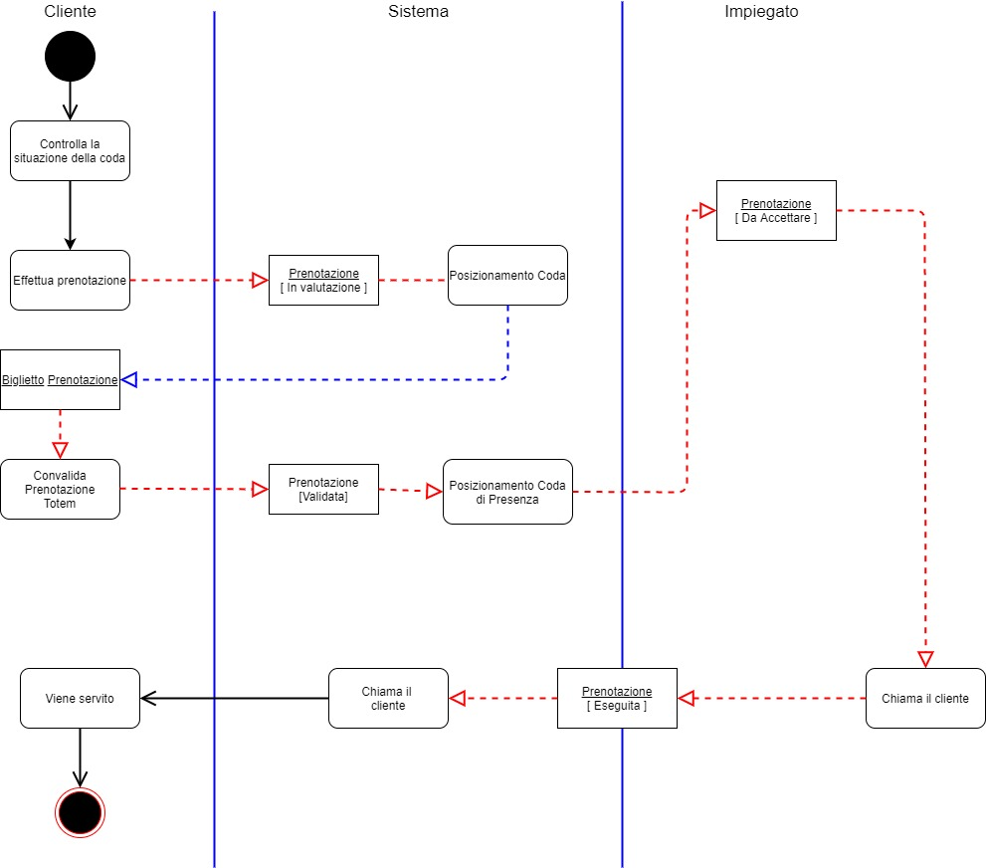
Sistema proposto

Slide 5
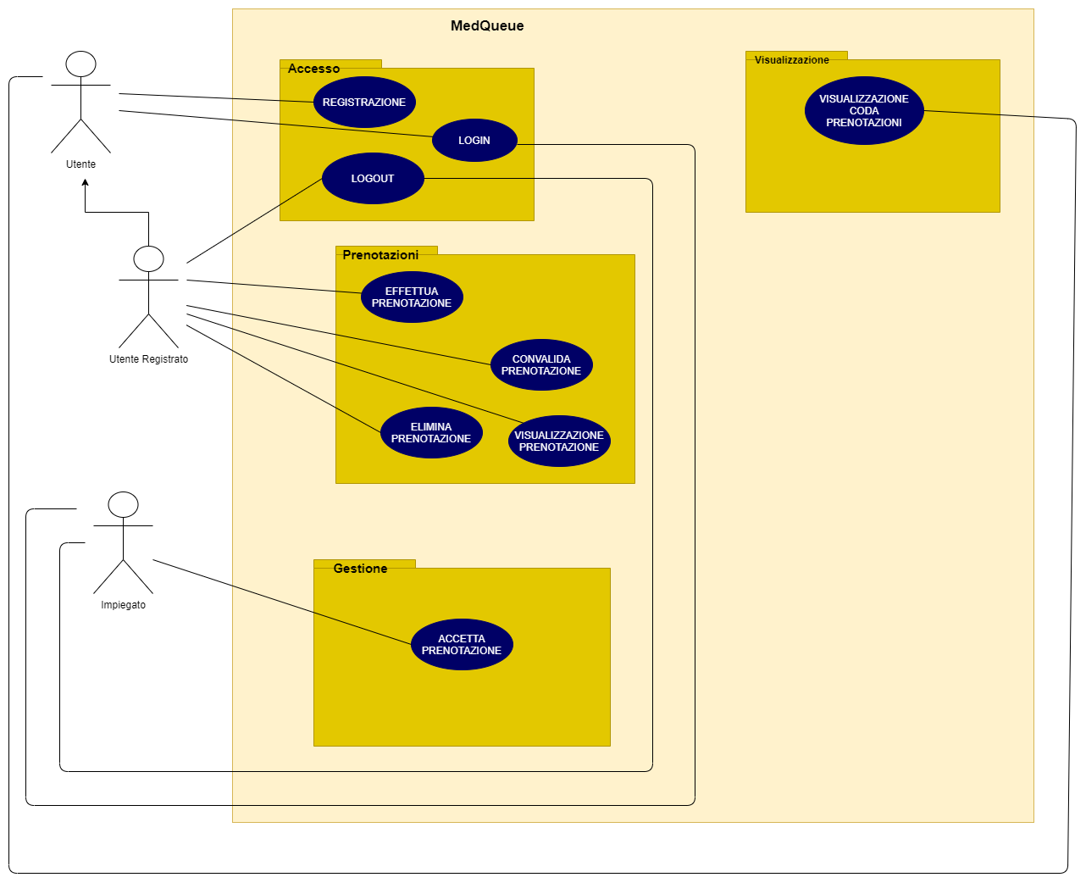
Utente: una qualsiasi persona che può accedere alla piattaforma per consultarla semplicemente o anche iscriversi.
Utente Registrato: può accedere a qualsiasi servizio della piattaforma.
Impiegato: gestisce le prestazioni relative alle prenotazioni sulla piattaforma.

Slide 6
Ora per mostrare al meglio il funzionamento del nostro sistema portiamo all’attenzione l’operazione più significativa secondo noi, la prenotazione di una prestazione presso l’ufficio.
Presentiamo quindi lo scenario relativo a questa operazione
Nome Scenario | SC_GP-1: Richiesta prenotazioni
Attori Principali | Angelo: Utente Registrato
Flusso di eventi | Angelo si connette al sistema con l’intenzione di voler prendere una prenotazione, esegue l’autenticazione e clicca sul pulsante richiedi prenotazione. Il sistema chiede ad Angelo di selezionare l’operazione che vuole effettuare. Angelo seleziona “Ritira Analisi”. Il sistema mostra ad Angelo tutti gli ospedali convenzionati. Angelo seleziona “Ospedale di Caserta”. Il sistema mostra ad Angelo tutti gli ambulatori presenti nell’ospedale di Caserta e un calendario con i giorni in cui è possibile effettuare una prenotazione. Angelo sceglie di effettuare una prenotazione per il giorno 12 Dicembre e, dalla lista degli orari disponibili, seleziona le 11:00. Il sistema inserirà Angelo nella coda di prenotazione del giorno 12 Dicembre e restituirà ad Angelo una mail di conferma prenotazione

Slide 7
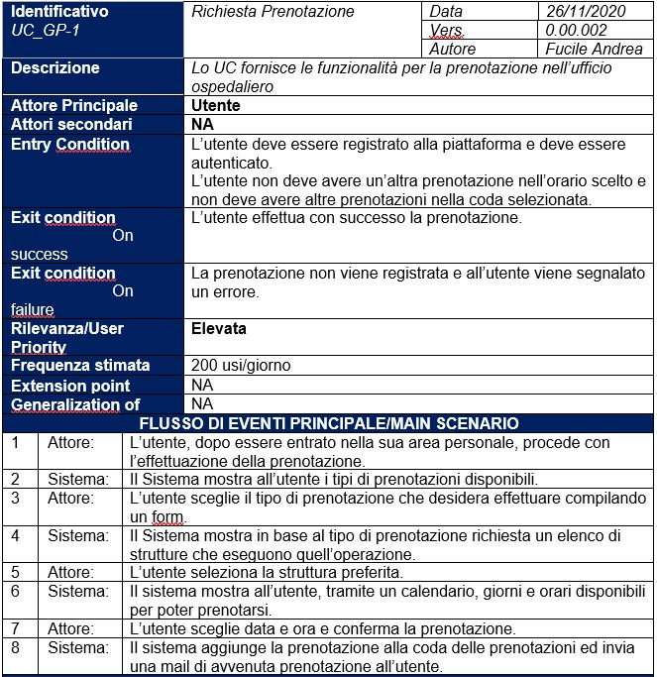
Per andare più nello specifico ci rifacciamo allo Use Case

Slide 8
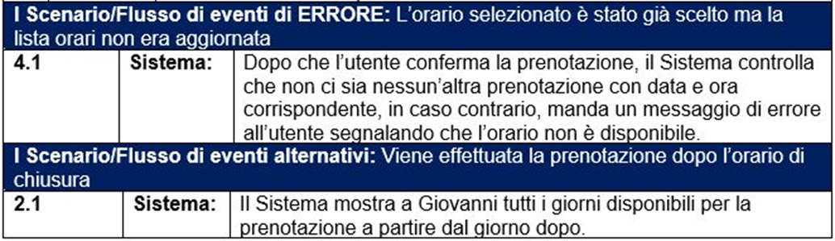
Individuiamo inoltre, in base ai probabili problemi ed i vari tipi di utilizzo, questi flussi alternativi

Slide 9
Individuiamo inoltre, in base ai probabili problemi ed i vari tipi di utilizzo, questi flussi alternativi

Slide 10
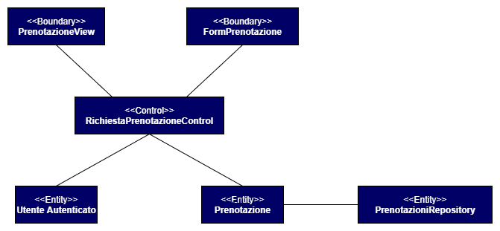
Analizzando l’operazione e la sua implementazione, abbiamo individuato i seguenti oggetti per renderla possibile
Nome oggetto | Tipologia | Descrizione
Utente Autenticato | Entity | Entità che modella un utente autenticato
Prenotazione | Entity | Entità che modella una prenotazione dell’utente
PrenotazioneRepository | Entity | Entità che modella un raccoglitore delle prenotazioni
RichiestaPrenotazioneControl | Control | Control che coordina le operazioni relative ad una richiesta di prenotazione
PrenotazioneView | Boundary | Boundary che mostra le informazioni necessarie per ottenere una prenotazione
FormPrenotazione | Boundary | Bondary che permette all’utente di inserire le informazioni necessarie per richiedere una prenotazione

Slide 11
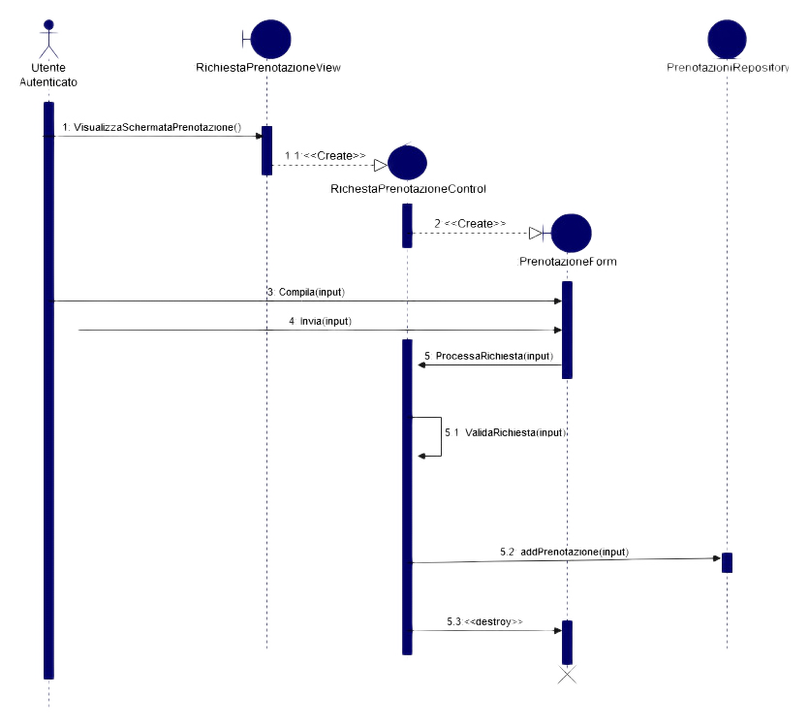
Per rendere più agevole e chiara l’idea che risiede dietro questa operazione mostriamo il Sequence Diagram che utilizzerà il team per implementarla

Slide 12
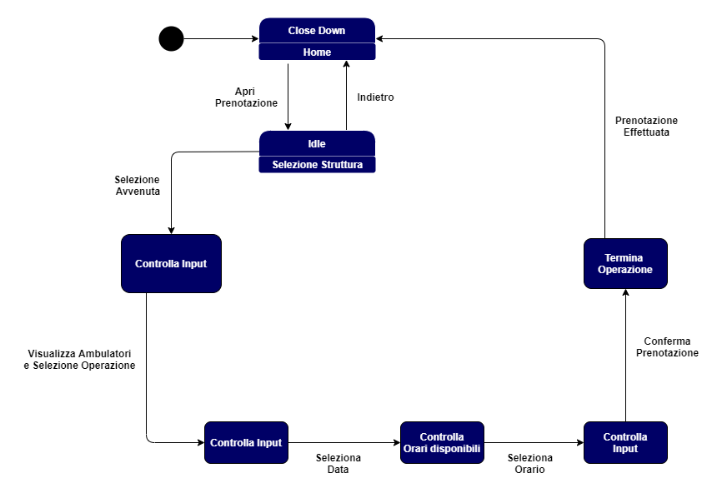
Per rendere meglio l’idea dell’interazione tra sistema e utente presentiamo lo state chart dell’operazione

Slide 13
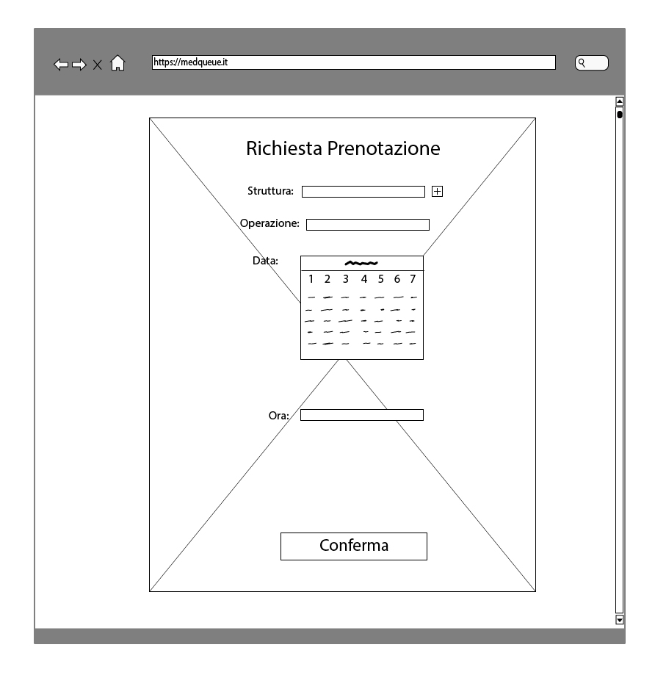
Come vedrà tutto questo l’utente?

Slide 14
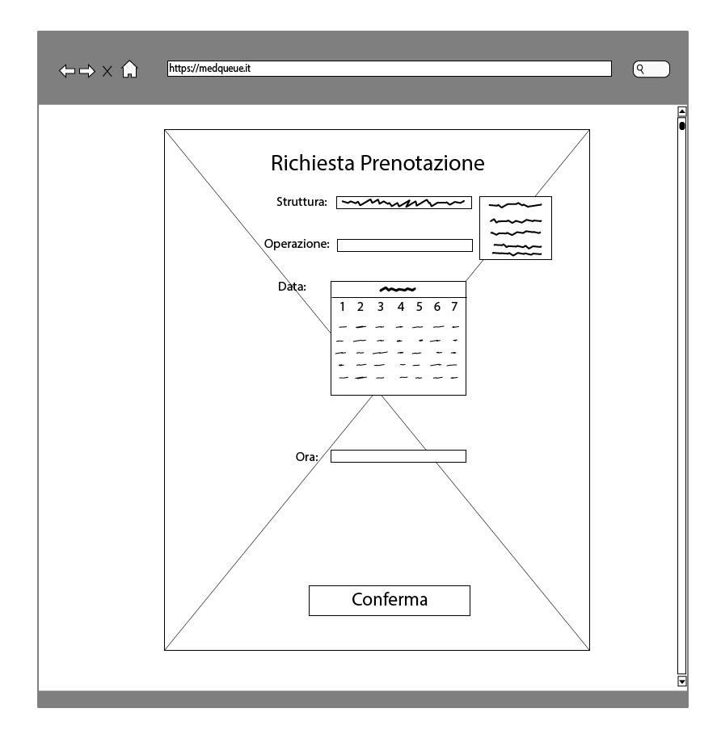
Come vedrà tutto questo l’utente?

Slide 15
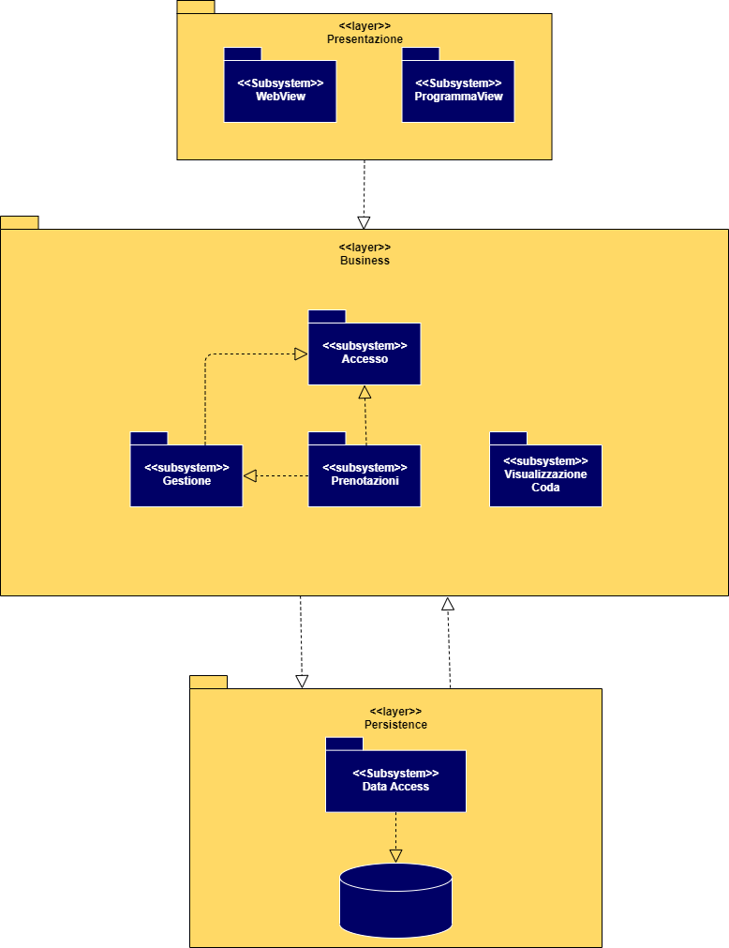
In generale, il progetto sarà strutturato così

Slide 16
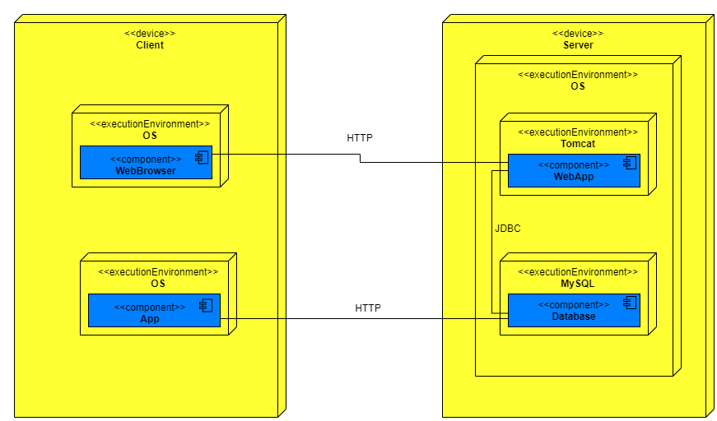
E sarà deployato in questa forma

Slide 17
Ora per mostrare al meglio il funzionamento del nostro sistema portiamo all’attenzione l’operazione più significativa secondo noi, la prenotazione di una prestazione presso l’ufficio.
Presentiamo quindi lo scenario relativo a questa operazione
Nome Scenario | SC_GP-1: Richiesta prenotazioni
Attori Principali | Angelo: Utente Registrato
Flusso di eventi | Angelo si connette al sistema con l’intenzione di voler prendere una prenotazione, esegue l’autenticazione e clicca sul pulsante richiedi prenotazione. Il sistema chiede ad Angelo di selezionare l’operazione che vuole effettuare. Angelo seleziona “Ritira Analisi”. Il sistema mostra ad Angelo tutti gli ospedali convenzionati. Angelo seleziona “Ospedale di Caserta”. Il sistema mostra ad Angelo tutti gli ambulatori presenti nell’ospedale di Caserta e un calendario con i giorni in cui è possibile effettuare una prenotazione. Angelo sceglie di effettuare una prenotazione per il giorno 12 Dicembre e, dalla lista degli orari disponibili, seleziona le 11:00. Il sistema inserirà Angelo nella coda di prenotazione del giorno 12 Dicembre e restituirà ad Angelo una mail di conferma prenotazione

Slide 19
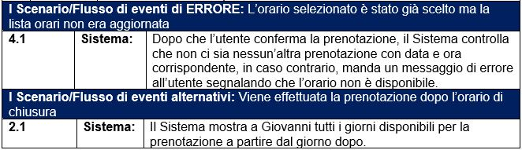
Ragionando sui vari tipi di utilizzo e probabili problemi abbiamo incontrato questi flussi alternativi

Slide 20
Analizzando l’operazione e la sua implementazione, abbiamo individuato i seguenti oggetti per renderla possibile
Nome oggetto | Tipologia | Descrizione
Utente Autenticato | Entity | Entità che modella un utente autenticato
Prenotazione | Entity | Entità che modella una prenotazione dell’utente
PrenotazioneRepository | Entity | Entità che modella un raccoglitore delle prenotazioni
RichiestaPrenotazioneControl | Control | Control che coordina le operazioni relative ad una richiesta di prenotazione
PrenotazioneView | Boundary | Boundary che mostra le informazioni necessarie per ottenere una prenotazione
FormPrenotazione | Boundary | Bondary che permette all’utente di inserire le informazioni necessarie per richiedere una prenotazione

Slide 21
Per rendere più agevole e chiara l’idea che risiede dietro questa operazione mostriamo il Sequence Diagram che utilizzerà il team per implementarla

Slide 22
Per rendere meglio l’idea dell’interazione tra sistema e utente presentiamo lo state chart dell’operazione

